Slide 1

靴子落地，双底形成
9月16日20:15
刘涛
投顾执业编号:A1120619060024
基金从业编号:A20250616011746
十多年从业经验,专注实战操作研究，独创《人气战法》《黄金战法》《绝对龙头战法》，熟知散户操作心理，建立完整盈利模式，精湛的短线技术，准确把握市场热点，帮助散户们在操作中确定方向，深受全国用户喜爱！
·
·

Slide 2
今日三大议题
利空落地 · 主线回归 · 模型复盘
01
大盘：利空落地与双底确认
美联储加息靴子落地，A股低开高走逆势收红；3850 平台完成二次回踩，双底结构确认。
02
科创半导体：大涨之后的机会图谱
科创50 单日 +4.14%、半导体指数 +4.44%；景气、涨价、国产替代三重共振后的节奏与纪律。
03
B点爆量：从信号到仓位的完整模式
五步模型：信号 → 席位 → 回踩 → 预警 → 仓位，缺一不可。
经传多赢资深投顾：刘涛丨执业编号：A1120619060024 基金从业编号：A20250616011746 风险提示：观点基于软件数据和理论模型分析，仅供参考，不构成买卖建议，市场有风险，投资需谨慎。基金的过往业绩并不预示其未来表现，基金管理人管理的其他基金的业绩并不构成基金业绩表现的保证。
游资策略 · 内训
02 / 16

Slide 3
利空落地：加息靴子的三段式影响
靴子落地 ≠ 利空延续，风险释放之后往往是买点
01
02
03
短期：扰动已充分计价
中期：A股由国内变量主导
节奏：落地即是变盘点
8月中旬以来市场已提前定价加息预期，调整期间成交额并未明显放大——更像事件窗口前的防御性减仓，而不是趋势性抛售。
加息冲击不改变国内产业逻辑与盈利预期，中期配置仍应锚定国内景气度，而非外部利率的边际变化。
9/11 探底回升，叠加科技板块此前调整相对充分；靴子落地能凝聚共识，有望开启新一轮行情。
关键: 不看事件本身，看计价程度
关键: 锚定盈利，不锚定利率
关键: 利空出尽，即是买点
机构共识
中信证券：9月加息落地，应是自7月以来这轮调整临近尾声的信号；若只是预防性加息，风险释放应被视作买点而非卖点。
中信建投：加息"靴子落地"能够凝聚共识，开启新一轮行情。 中金：北美不具备趋势性加息的条件。
经传多赢资深投顾：刘涛丨执业编号：A1120619060024 基金从业编号：A20250616011746 风险提示：观点基于软件数据和理论模型分析，仅供参考，不构成买卖建议，市场有风险，投资需谨慎。基金的过往业绩并不预示其未来表现，基金管理人管理的其他基金的业绩并不构成基金业绩表现的保证。
大盘走势 · 利空落地
04 / 16

Slide 4
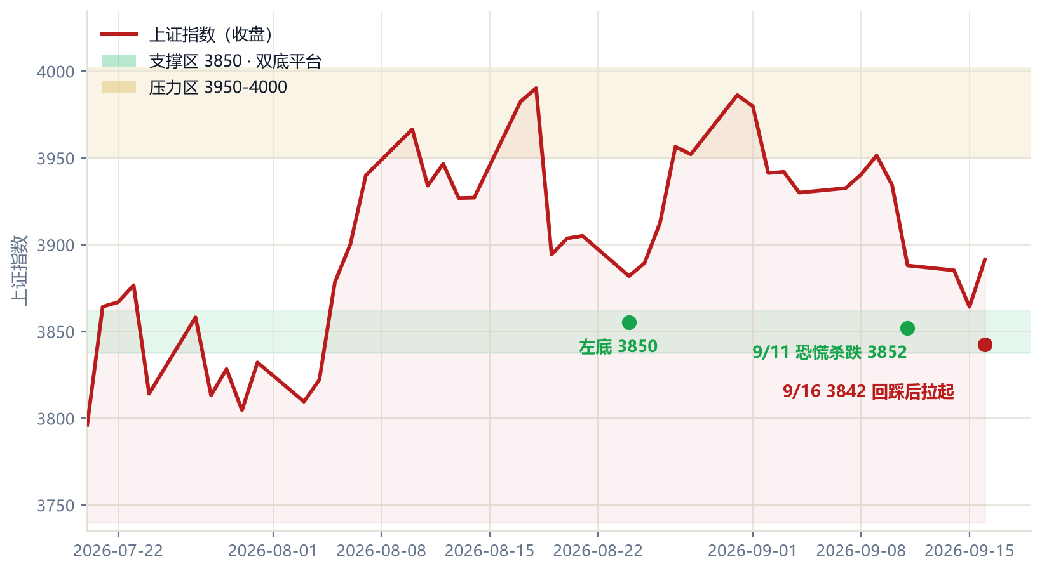
双底确认：3850 平台的二次回踩
左底 3850 · 右底 3852 · 今日 3842 第三次回踩后被承接
形态
W 型双底
8/24-25 低点 3850-3855 与 9/11 低点 3852.03 构成平台双底，今日 3842 为第三次回踩，均被快速承接。
量价
恐慌量已出清
9/11 放量下杀近 2 万亿是恐慌盘集中倒货；今日 1.84 万亿放量反弹，说明承接有效。
压力
3950-4000 一带
上方先看 3912-3927 缺口回补，再看 3950 平台与 4000 整数关口。
应对
回踩不破就是机会
双底确认后，缩量回踩是低吸窗口；若有效跌破 3840，则退回防守、延长空仓。
数据来源：交易所日线行情（2026-07-20 至 2026-09-16）
经传多赢资深投顾：刘涛丨执业编号：A1120619060024 基金从业编号：A20250616011746 风险提示：观点基于软件数据和理论模型分析，仅供参考，不构成买卖建议，市场有风险，投资需谨慎。基金的过往业绩并不预示其未来表现，基金管理人管理的其他基金的业绩并不构成基金业绩表现的保证。
大盘走势 · 双底确认
05 / 16

Slide 5
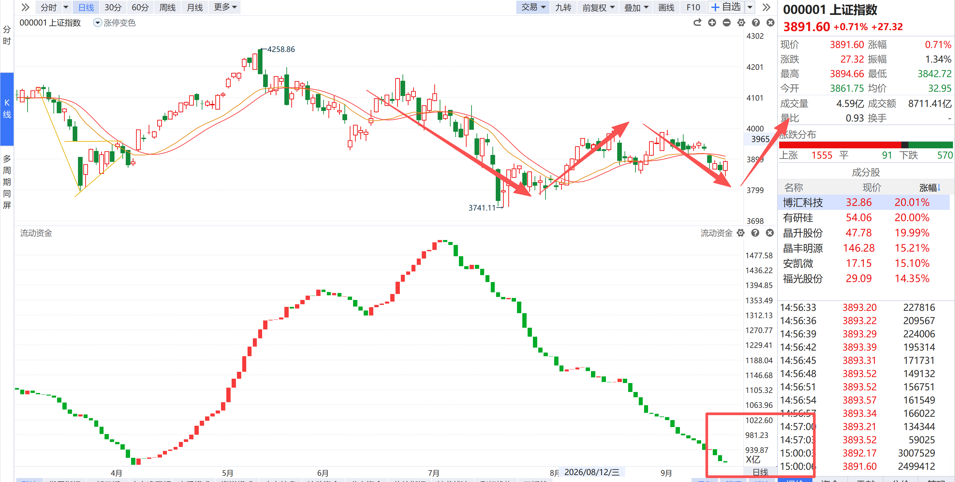
形成W底的重点还需要在观察一下资金动向

Slide 6
双底之后：仓位、结构与节奏
利空落地 + 双底确认，是把仓位从防守调回进攻的理由
01
02
03
仓位：由守转攻
结构：主线回到硬科技
节奏：回踩不追高
事件窗口前建议的 3-5 成仓位，在双底确认后可逐步回升至 5-7 成；不必一次打满，分两批。
通信、电子等高景气方向作为核心持仓；银行、保险等低估值红利作为防御底仓保留。
补缺口 3912-3927 的过程中不追涨；等二次回踩、缩量企稳再接，位置比方向更重要。
关键: 分批回补，留有后手
关键: 核心 + 底仓的两层结构
关键: 宁可错过，不做追高
一句话总结
利空落地解决的是"敢不敢买"，双底解决的是"在哪里买"——位置有了，胆子有了，剩下的交给节奏。
经传多赢资深投顾：刘涛丨执业编号：A1120619060024 基金从业编号：A20250616011746 风险提示：观点基于软件数据和理论模型分析，仅供参考，不构成买卖建议，市场有风险，投资需谨慎。基金的过往业绩并不预示其未来表现，基金管理人管理的其他基金的业绩并不构成基金业绩表现的保证。
大盘走势 · 操作节奏
06 / 16

Slide 7
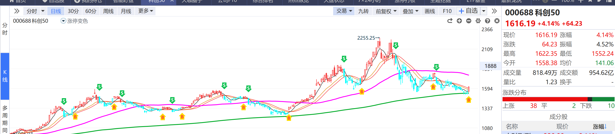
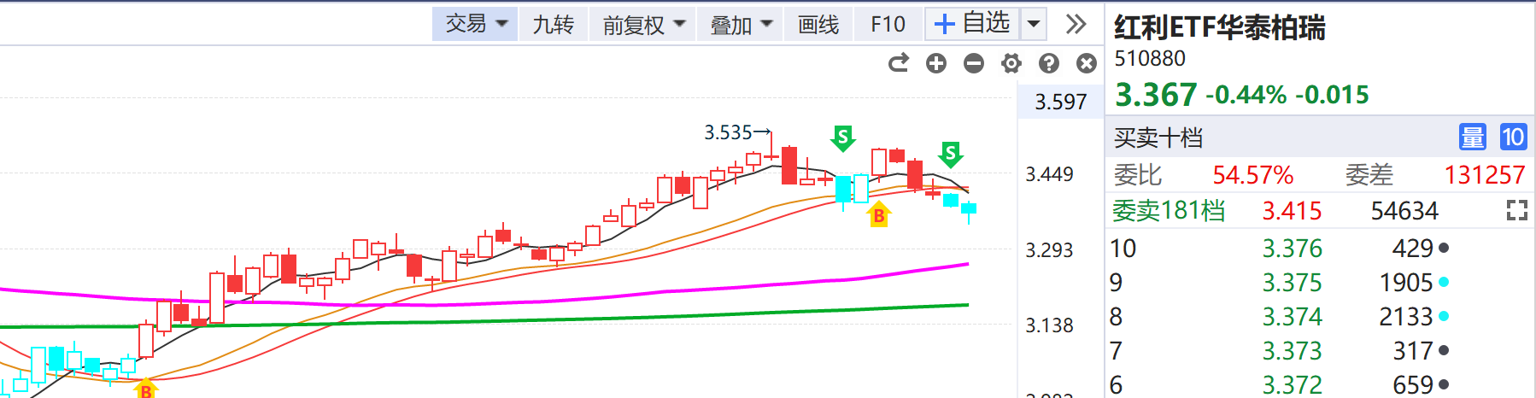
攻防转换

Slide 8
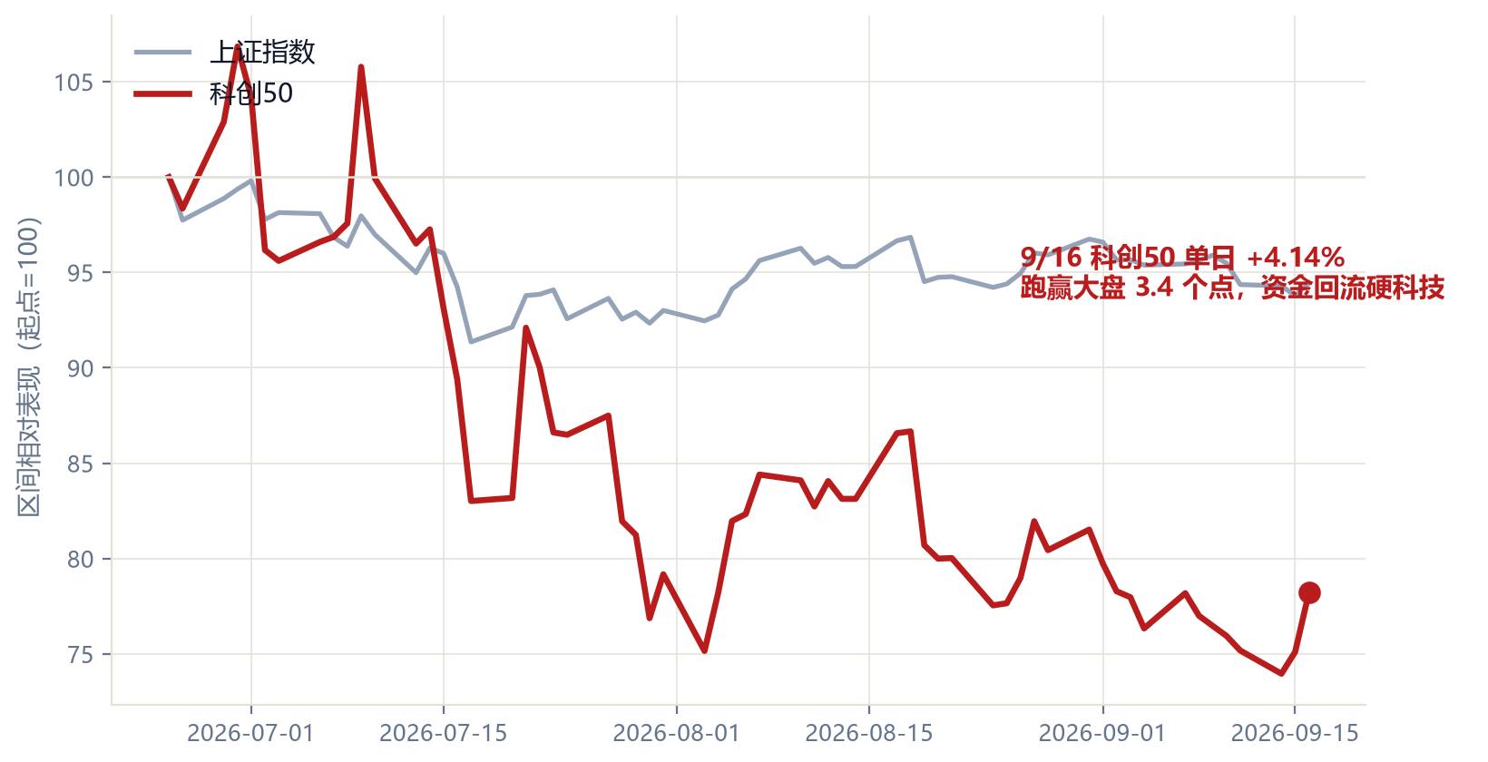
今日盘面：科创 50 领涨两市
半导体 +4.44%、CPO 掀涨停潮，资金明显回流硬科技
TODAY'S MOVERS · 涨停与领涨个股
方向 | 代表个股 | 表现
半导体材料 | 有研硅、有研新材 | 20%涨停 / 涨停
半导体设备 | 晶升股份 | 20%涨停
功率/硅片 | 立昂微、盈方微 | 涨停
材料(连板) | 中晶科技 | 2连板
CPO / 光模块 | 东田微、光迅科技 | +14%创新高 / 涨停
液冷服务器 | 泰福泵业、星辉股份 | 20%涨停
数据来源：交易所日线行情，起点=100
科创50今日 1616.19 点，单日 +4.14%，跑赢上证 3.4 个百分点，资金明显回流硬科技。
"易中天"（新易盛 +6%、中际旭创 +5%、天孚通信 +4%）同步走强，AI 算力链全线活跃。
经传多赢资深投顾：刘涛丨执业编号：A1120619060024 基金从业编号：A20250616011746 风险提示：观点基于软件数据和理论模型分析，仅供参考，不构成买卖建议，市场有风险，投资需谨慎。基金的过往业绩并不预示其未来表现，基金管理人管理的其他基金的业绩并不构成基金业绩表现的保证。
科创半导体 · 今日盘面
07 / 16

Slide 9
为什么是它领涨：三重共振
不是超跌反弹，而是产业逻辑的合力
01
02
03
产业景气
涨价扩散
国产替代
AI 算力资本开支持续上行，先进封装、晶圆制造、存储需求放量；国常会推进算力网建设，算电协同政策落地。
存储芯片、覆铜板、MLCC 涨价沿产业链传导，上游材料环节率先受益——"能涨价 + 能扩量"的方向弹性最大。
光刻机、半导体设备、材料自主可控主线持续，政策与订单双重催化，是回调中最抗跌的一支。
今天大涨的性质判断
调整充分 + 逻辑坚实 + 利空落地，三件事撞在同一天——这就是主线的"点火"形态。
经传多赢资深投顾：刘涛丨执业编号：A1120619060024 基金从业编号：A20250616011746 风险提示：观点基于软件数据和理论模型分析，仅供参考，不构成买卖建议，市场有风险，投资需谨慎。基金的过往业绩并不预示其未来表现，基金管理人管理的其他基金的业绩并不构成基金业绩表现的保证。
科创半导体 · 逻辑拆解
08 / 16

Slide 10

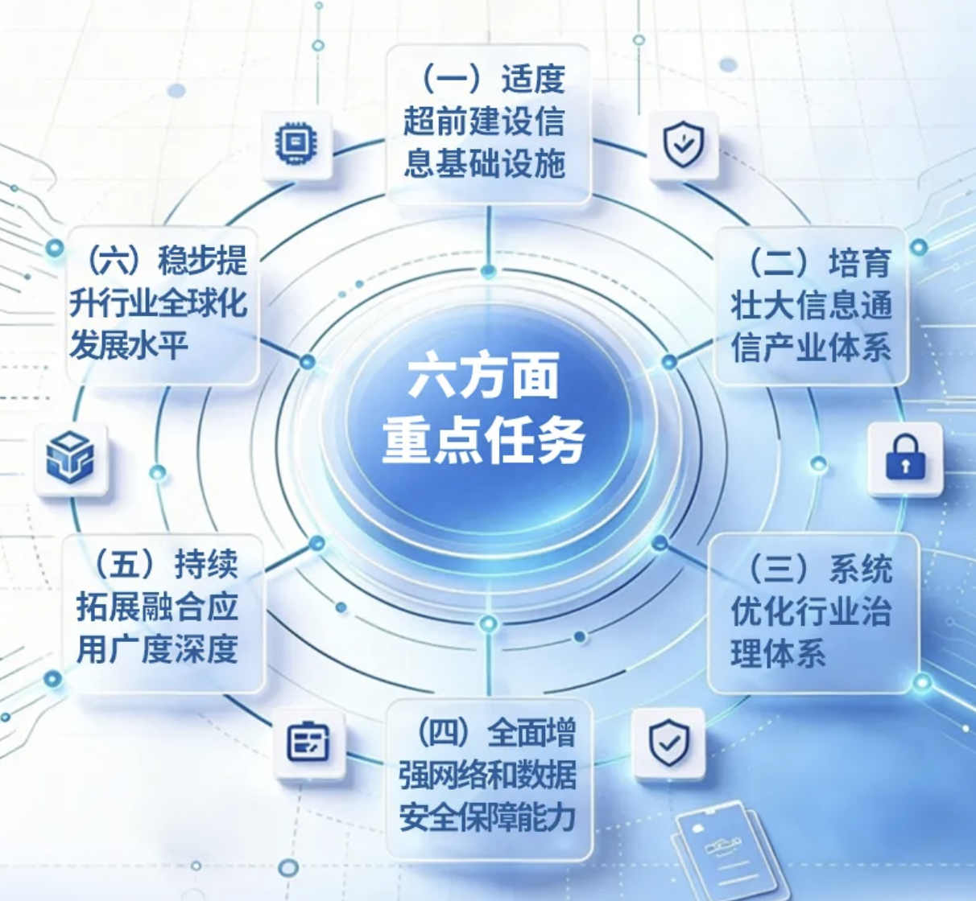
信息通信行业十五五规划发展

Slide 11
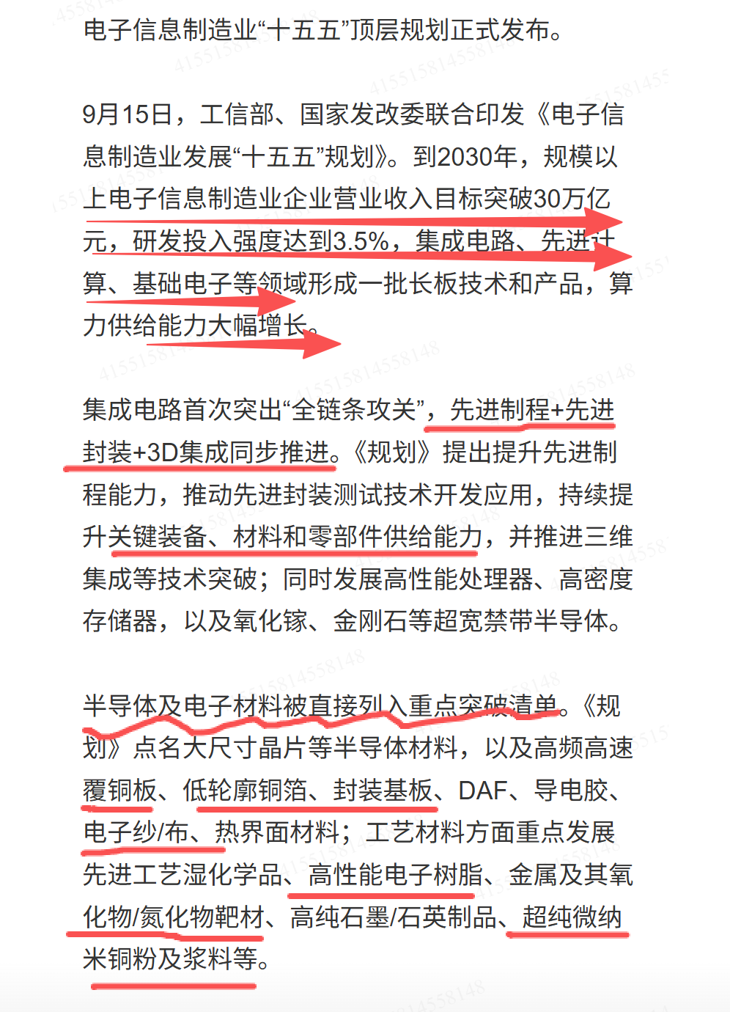
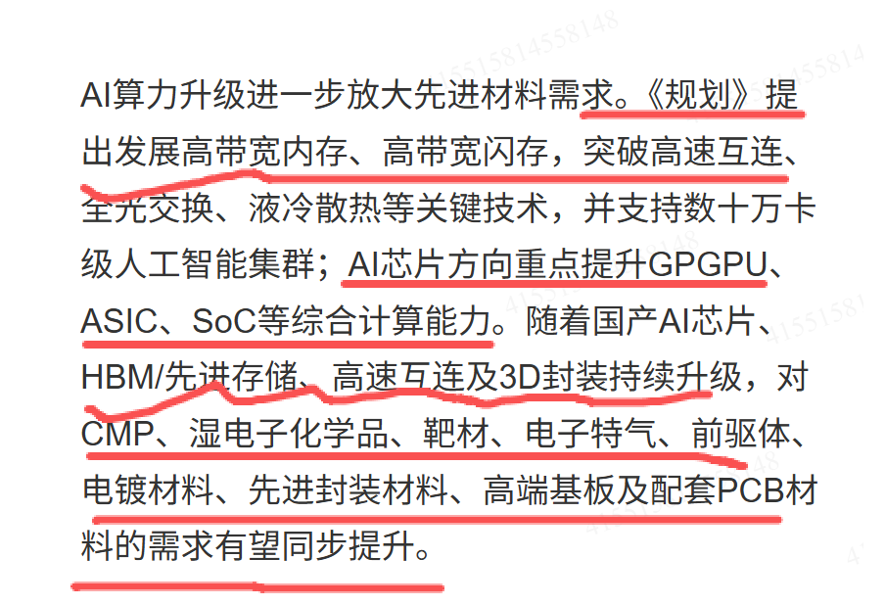
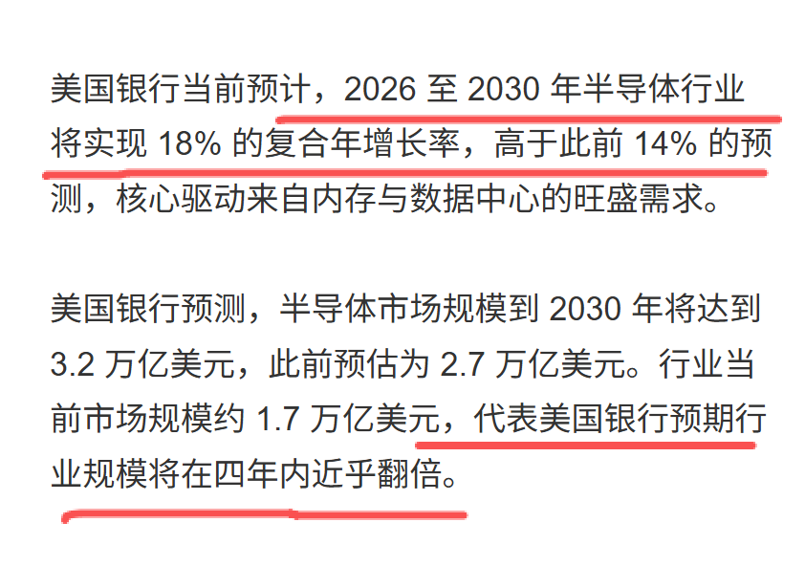
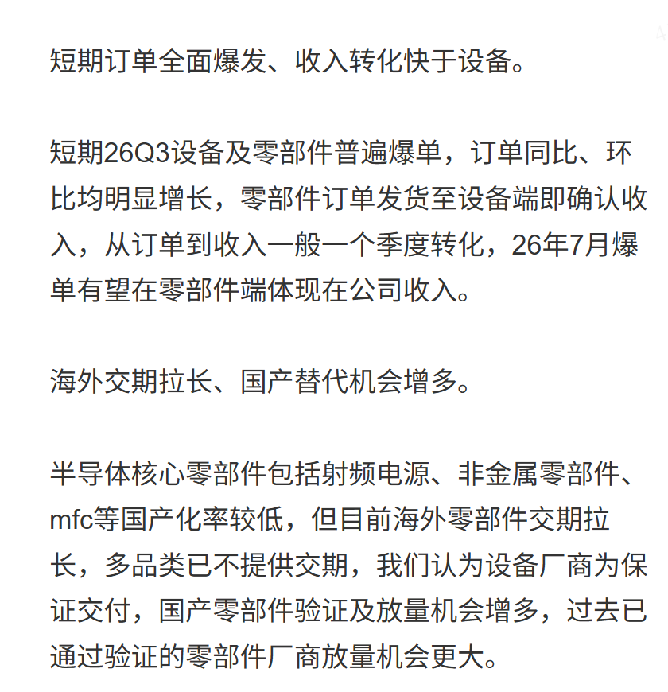
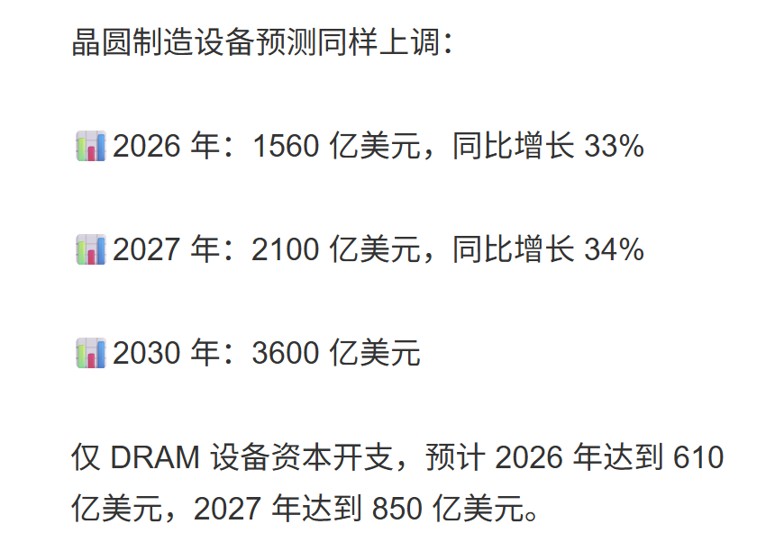
信息通信行业十五五规划发展

Slide 12
产业链拆解：谁先受益，谁有持续性
按"涨价 → 扩量 → 业绩兑现"的顺序排布仓位
环节 | 今日表现 | 核心逻辑 | 操作定位
设备 / 材料 | 20%涨停频出 | 国产替代 + 涨价，订单可见度最高 | 弹性最大，回踩低吸
存储芯片 | 板块大涨 | 涨价周期，量价齐升 | 周期属性，注意节奏
晶圆制造 | 放量上行 | 产能利用率提升，量增逻辑 | 中军，适合底仓
算力芯片 / 设计 | 涨停潮 | AI 需求 + 国产替代双击 | 龙头弹性大，波动也大
先进封装 / 封测 | 跟涨 | AI 芯片放量带动，先进封装扩产 | 滞涨补涨方向
排序原则：先上游、后中游；先有涨价的、后有讲故事的；先中军、后先锋。
经传多赢资深投顾：刘涛丨执业编号：A1120619060024 基金从业编号：A20250616011746 风险提示：观点基于软件数据和理论模型分析，仅供参考，不构成买卖建议，市场有风险，投资需谨慎。基金的过往业绩并不预示其未来表现，基金管理人管理的其他基金的业绩并不构成基金业绩表现的保证。
科创半导体 · 产业链
09 / 16

Slide 13
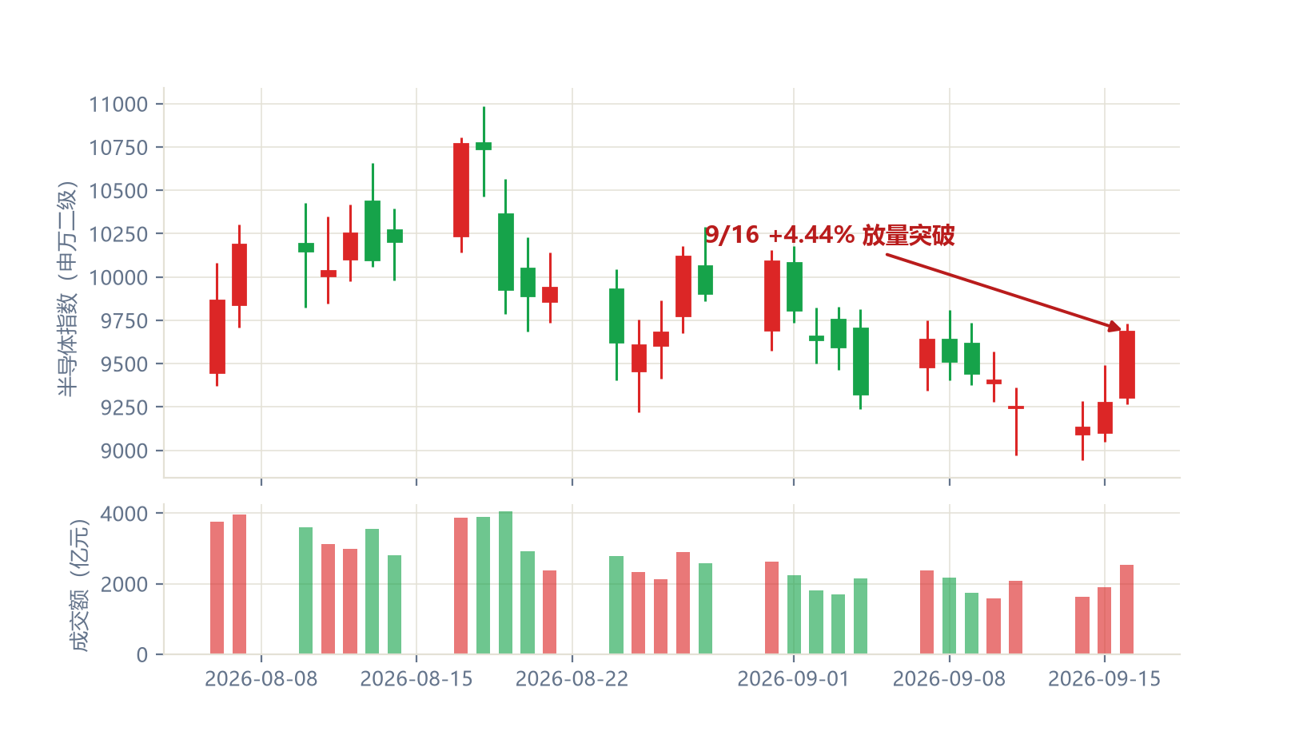
大涨之后：位置、节奏与纪律
弹性最大的地方，纪律也要最严
位置
估值已在高位
半导体 PE-TTM 约 76 倍（近十年 83% 分位），PB 处于 97% 分位——好赛道不等于任何价格都能买。
节奏
先回踩，不追高
涨停后不追，等回踩 5 日线或捕捞金叉再分批低吸；爆量滞涨就是减仓信号。
结构
优选"涨价+扩量"
优先上游材料、设备与有业绩兑现的细分，回避纯概念、无订单的方向。
风险
留好波段底仓
若议息表态偏鹰、油价再度冲高，科技会有反复；底仓做波段，回撤可控。
数据来源：申万二级行业指数（半导体）日线，2026-08-04 至 2026-09-16
经传多赢资深投顾：刘涛丨执业编号：A1120619060024 基金从业编号：A20250616011746 风险提示：观点基于软件数据和理论模型分析，仅供参考，不构成买卖建议，市场有风险，投资需谨慎。基金的过往业绩并不预示其未来表现，基金管理人管理的其他基金的业绩并不构成基金业绩表现的保证。
科创半导体 · 节奏与纪律
10 / 16

Slide 14





经传爆量模型：五步优化细节
信号 → 席位 → 回踩 → 预警 → 仓位，缺一不可
01
02
03
04
05
紫旗/涨停信号
B点 + 席位确认
回踩金叉低吸
预警自动提醒
仓位独立管理
底部首板或紫旗出现，代表资金开始异动，纳入观察池。
经传 B 点买入信号出现，叠加机构/游资席位净买入，提高胜率。
涨停后不追高，等待回踩 5 日线或捕捞金叉，再分批低吸。
把候选股加入经传预警，B点/爆量/金叉触发后只做决策，不盯盘。
每只票独立仓位，做错不补仓、不摊平；单票仓位上限按纪律执行。
经传多赢资深投顾：刘涛丨执业编号：A1120619060024 基金从业编号：A20250616011746 风险提示：观点基于软件数据和理论模型分析，仅供参考，不构成买卖建议，市场有风险，投资需谨慎。基金的过往业绩并不预示其未来表现，基金管理人管理的其他基金的业绩并不构成基金业绩表现的保证。
10 / 16

Slide 15
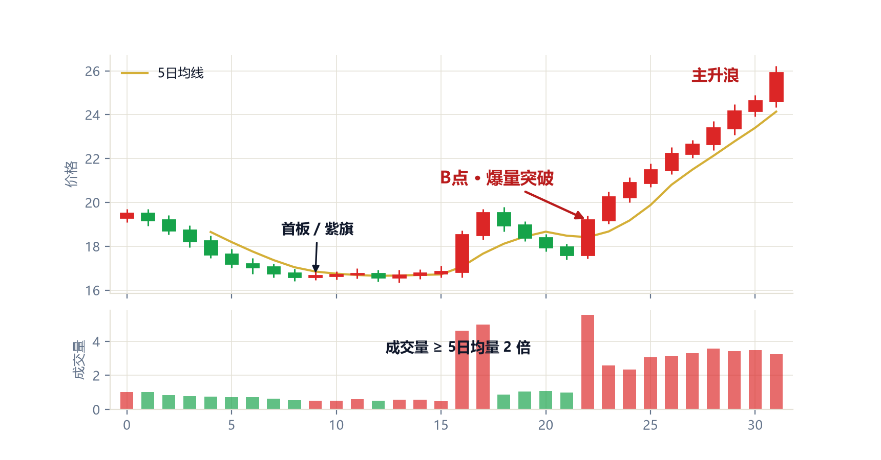
B 点爆量：四个必要条件
缺一个都不算有效信号——宁错过，不做错
条件一
位置在底部区域
首板/紫旗出现在下跌末端的横盘缩量区才有效；高位首板是诱多，不是 B 点。
条件二
量能 ≥ 5日均量 2 倍
且当日成交量是近期最大——爆量要"爆"得出来，缩量突破不算数。
条件三
形态突破且站稳
突破平台或前高并收盘站稳，分时走强不回落；冲高回落的假突破直接放弃。
条件四
资金与席位确认
L2 资金近 10 日主力增量、席位净买入，流通市值 ≥ 70 亿，提高胜率。
示意图：缩量筑底 → 首板/紫旗 → 回踩 → B点爆量 → 主升
经传多赢资深投顾：刘涛丨执业编号：A1120619060024 基金从业编号：A20250616011746 风险提示：观点基于软件数据和理论模型分析，仅供参考，不构成买卖建议，市场有风险，投资需谨慎。基金的过往业绩并不预示其未来表现，基金管理人管理的其他基金的业绩并不构成基金业绩表现的保证。
B点爆量 · 识别要点
12 / 16

Slide 16
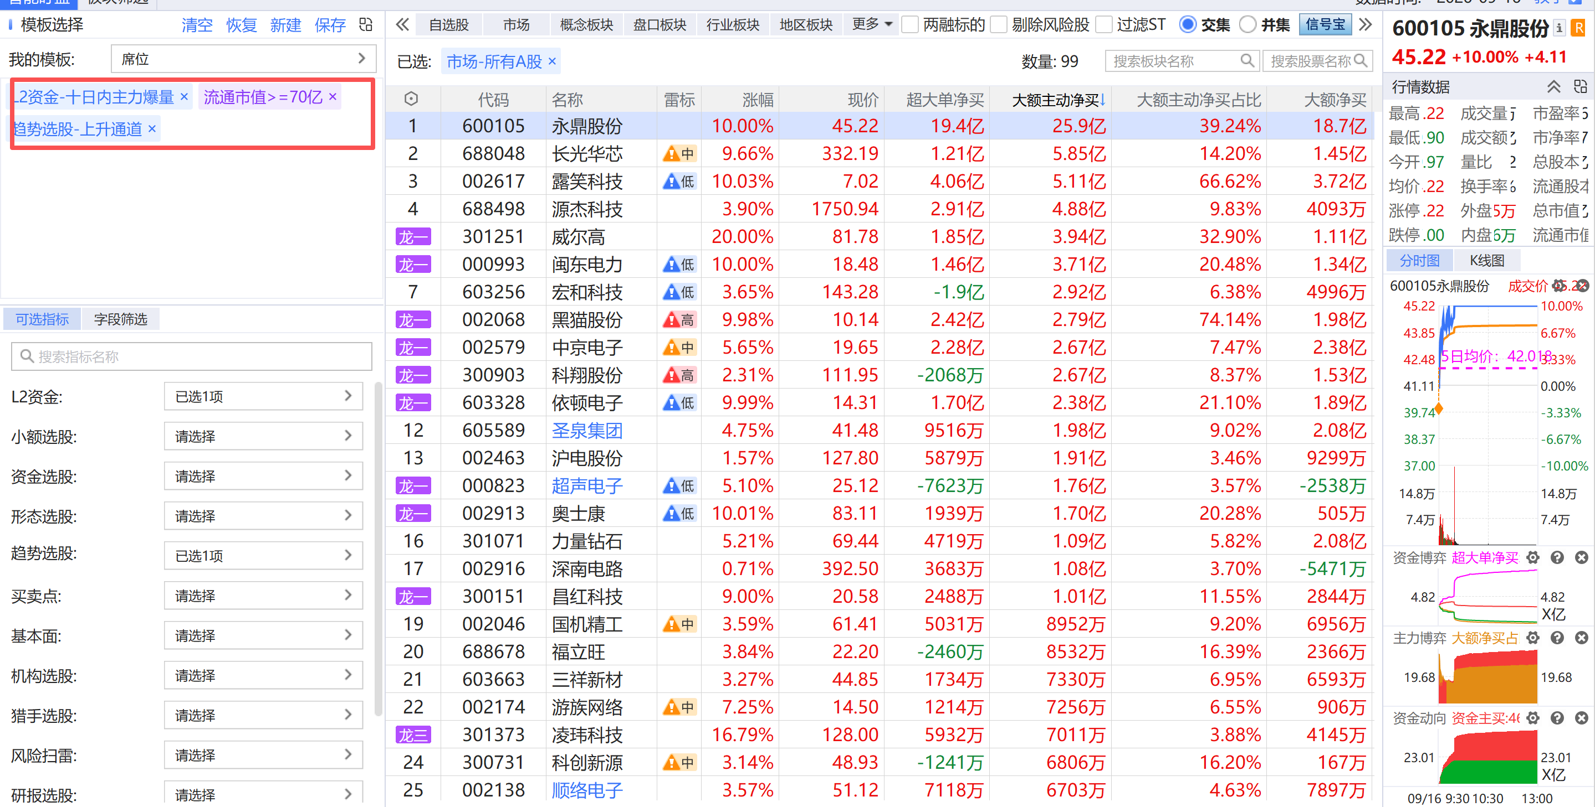
W底形成，关注资金动向

Slide 17
B 点爆量：仓位与纪律
模式再好，纪律才是把它变成收益的部分
独立仓位
每只票独立仓位，做错不补仓、不摊平；单票仓位上限按纪律执行，绝不因为"看好"而破例。
预警代替盯盘
把候选股加入经传预警：B点、爆量、金叉触发后只做决策，不盯盘、不情绪化操作。
离场规则
跌破 5 日线或爆量滞涨即走；博弈失败不补仓、不恋战，次日按计划执行。
失败成本
按单票 1-2 成仓位试错，做错一次的损失控制在总资金 2% 以内——这是能反复下注的前提。
经传多赢资深投顾：刘涛丨执业编号：A1120619060024 基金从业编号：A20250616011746 风险提示：观点基于软件数据和理论模型分析，仅供参考，不构成买卖建议，市场有风险，投资需谨慎。基金的过往业绩并不预示其未来表现，基金管理人管理的其他基金的业绩并不构成基金业绩表现的保证。
B点爆量 · 仓位纪律
15 / 16

Slide 18

长沙用户见面会

Slide 19

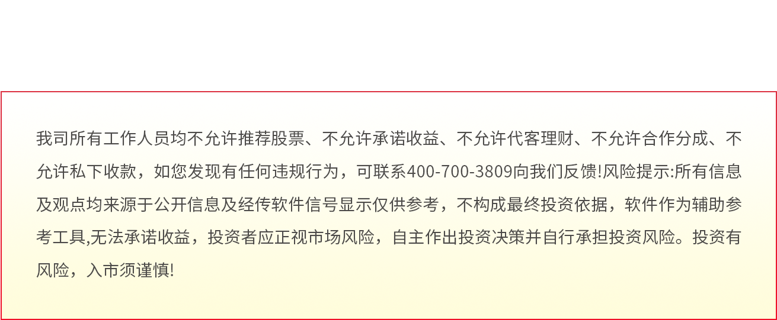
我司所有工作人员均不允许推荐股票、不允许承诺收益、不允许代客理财、不允许合作分成、不允许私下收款，如您发现有任何违规行为，可联系400-9088-988向我们反馈!风险提示:所有信息及观点均来源于公开信息及经传软件信号显示仅供参考，不构成最终投资依据，软件作为辅助参考工具,无法承诺收益，投资者应正视市场风险，自主作出投资决策并自行承担投资风险。投资有风险，入市须谨慎!

Slide 20

我司所有工作人员均不允许推荐股票、不允许承诺收益、不允许代客理财、不允许合作分成、不允许私下收款，如您发现有任何违规行为，可联系400-9088-988向我们反馈!风险提示:所有信息及观点均来源于公开信息及经传软件信号显示仅供参考，不构成最终投资依据，软件作为辅助参考工具,无法承诺收益，投资者应正视市场风险，自主作出投资决策并自行承担投资风险。投资有风险，入市须谨慎!

Slide 21
我司所有工作人员均不允许推荐股票、不允许承诺收益、不允许代客理财、不允许合作分成、不允许私下收款，如您发现有任何违规行为，可联系400-9088-988向我们反馈!风险提示:所有信息及观点均来源于公开信息及经传软件信号显示仅供参考，不构成最终投资依据，软件作为辅助参考工具,无法承诺收益，投资者应正视市场风险，自主作出投资决策并自行承担投资风险。投资有风险，入市须谨慎!

